Slide 1

DDD
L&AC
顾志祥、郝天琪、虎文博、周泽华、吴洋

Slide 2
content
01
02
03
04
项目计划
项目分析
项目设计
项目实现

Slide 3
PART ONE
项目计划

Slide 4
01
项目背景
用户群体：学生，上班族
群体特征：生活节奏快；工作量大；时间琐碎；日常事务多、杂、小

Slide 5
01
什么是L&AC？
家电智能管理
天气实时监测
智能居家小帮手
新闻随心掌握

Slide 6
01
我们的目标
合理的
友好的
人性的
高效的
In the past few weeks, we worked hard.
In the next few weeks , we will work harder.
Notes:
合理的：合理的为用户安排计划
友好的：友好的人机交互
人性的：监督用户的完成情况
高效的使用户工作更加高效

Slide 7
01
功能
用户登录
灯具开关
登录
灯具
信息编辑
色光调节
用户注销
亮度调节
空调开关
天气预报
空调
附加
模式调节
穿衣推荐
风力调节
温度调节
新闻浏览

Slide 8
PART TWO
项目分析
功能需求 + 非功能需求

Slide 9
02
项目分析/总体需求
首先满足用户登录、编辑、注销、灯具与空调的开关控制这些基本功能
再考虑一些辅助功能如改变空调温度和模式，改变灯亮度和色光保证更好地实现基本功能
非功能需求
首先考虑软件基本的性能指标如响应时间、能耗等
其次通过一些亮点功能，如天气预报、穿衣推荐、新闻预览等来扩大服务群体，吸引到更多的用户
其次是软件的质量要求如安全性、可靠性、可维护性等
最后满足软件运行的环境要求、设计实现的条件需求
功能需求

Slide 10
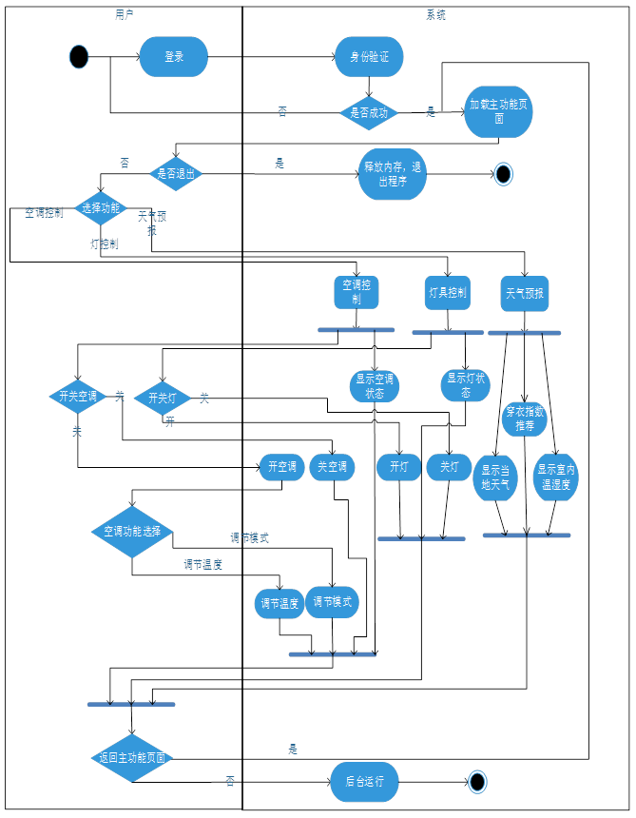
02
项目分析/活动图

Slide 11
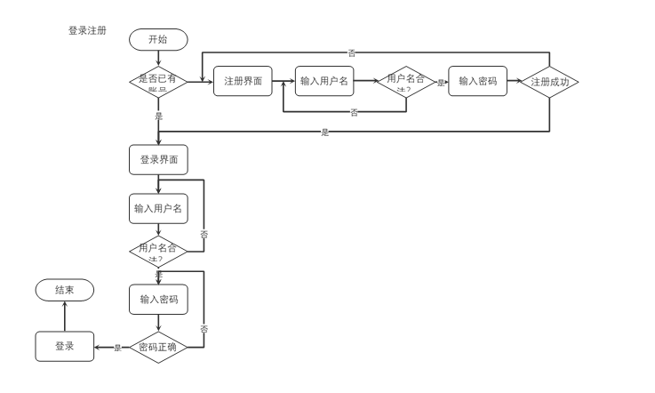
02
项目分析/功能需求/登录注册
说明：本子系统具有登录和注册两个功能，注册成功后，会将用户账户信息存入后台数据库。
诱发事件：用户需要登录
参与者：所有用户
前件：用户必须存在，且软件正常运行
后件：页面显示所有控制按钮

Slide 12
02
项目分析/功能需求/灯具控制
说明：本子系统具有开关灯，色光调节和亮度调节三个功能，在用户点击相应按钮后，APP会与后台物联网平台通信，物联网平台向ESP8266下发控制命令，以达到灯具的控制
诱发事件：用户想要对灯具进行调节改变
参与者：所有用户
前件：用户登录成功
后件：灯具的状态、色光、亮度根据用户的设置而发生相对应改变

Slide 13
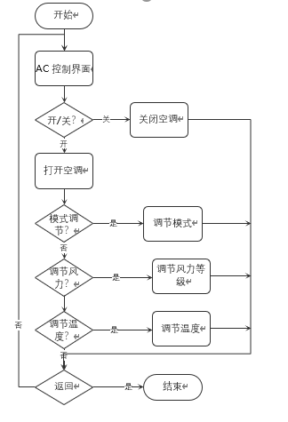
02
项目分析/功能需求/空调控制
说明：本子系统具有空调开关，模式调节，风力调节和温度调节四个功能，在用户点击相应按钮后，APP会与后台物联网平台通信，物联网平台向ESP8266下发控制命令，以达到空调的控制，同时会在APP相应位置显示空调状态
诱发事件：用户想要对空调进行调节改变
参与者：所有用户
前件：用户登录成功
后件：空调的开关、模式、风力和温度根据用户的设置而发生相对应改变

Slide 14
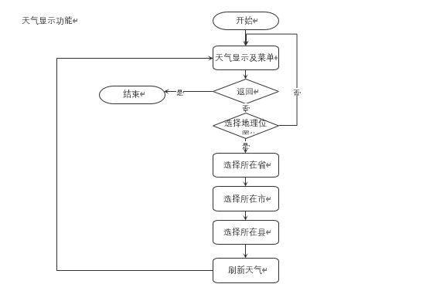
02
项目分析/功能需求/天气预报
说明：本子系统具有天气预报功能，用户可设置不同地区，查看该地区当日天气情况和未来天气趋势，本子系统依托和风天气为用户提供天气预报服务
诱发事件：用户想要对当地天气进行查看
参与者：所有用户
前件：用户登录成功
后件：显示相对应地区的天气进行展示

Slide 15
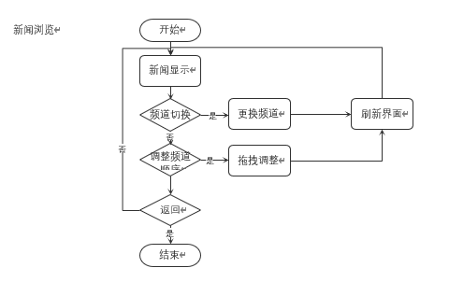
02
项目分析/功能需求/新闻浏览
说明：本子系统是新闻浏览模块，主要功能是新闻类型的选择与新闻浏览，用户在新闻列表选择新闻后可点击新闻进入详情查看，本子系统依托聚合数据为用户提供新闻服务
诱发事件：用户想要浏览新闻
参与者：所有用户
前件：用户登录成功
后件：展示新闻，并存储浏览记录

Slide 16




02
项目分析/非功能性需求
1.能实现软件其基本功能
2.界面简洁，与用户良好交互
3.第一次使用的用户提供使用说明。
1.软件各个部分接口定义可读
2.可通过安装补丁方式修改bug和提供系统的更新
可用性
可维护性
可靠性
安全性
1.对用户误操作（如打错命令等）有耐受力
2.可承受用户大数量次的统一操作
3.在软件突然终止（如手机没电）时保证已存数据不丢失
4.可长时间使用该软件不出现bug
5.开机不自启动刷存在感
1.安装软件时不夹带任何其他软件
2.不在用户不许可的情况下读取用户数据
3.不收集用户的日程以及其他信息
4.卸载软件后不保留任何多余文件
5.使用产生的一切数据都不会在用户不知情的情况下牟取商业利益

Slide 17
PART THREE
项目设计
概要设计 + 详细设计

Slide 18
03
项目设计/概要设计
总体设计
接口设计
1、层次结构设计
2、功能模块设计
1、子系统接口设计
2、数据库接口设计
全局说明
1、数据说明
2、部件说明

Slide 19
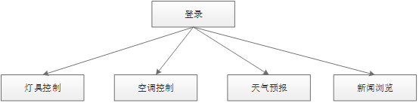
03
项目设计/概要设计/总体结构
本系统主要有用户注册及登录、空调控制、灯具控制、天气预报和新闻浏览五大功能模块，其中空调控制、灯具控制、天气预报和新闻浏览四个功能模块互相平行，用户登录后进入四个主要功能界面，进行相应的功能选择和操作。

Slide 20
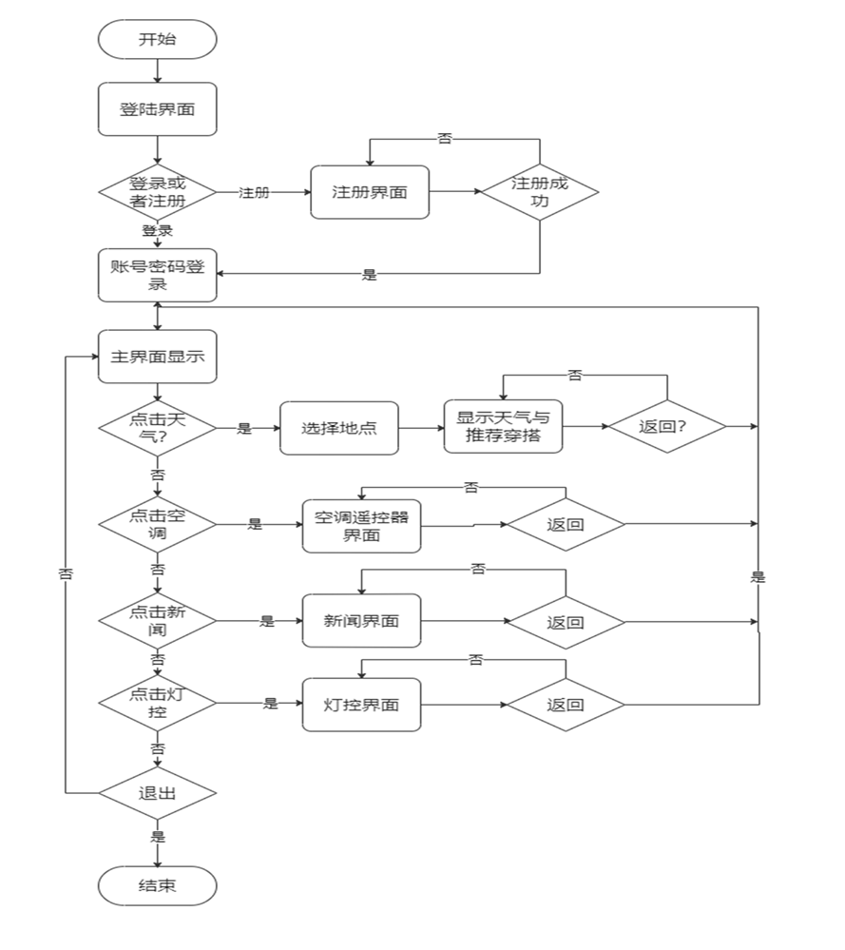
03
项目设计/概要设计/总体设计
主要功能：
登录注册
灯具控制
空调控制
天气预报
新闻预览

Slide 21
03
项目设计/详细设计
类设计
运行状态设计
1、类图
2、类说明
1、状态图
2、状态说明
功能详细设计
1、功能说明
2、顺序图

Slide 22
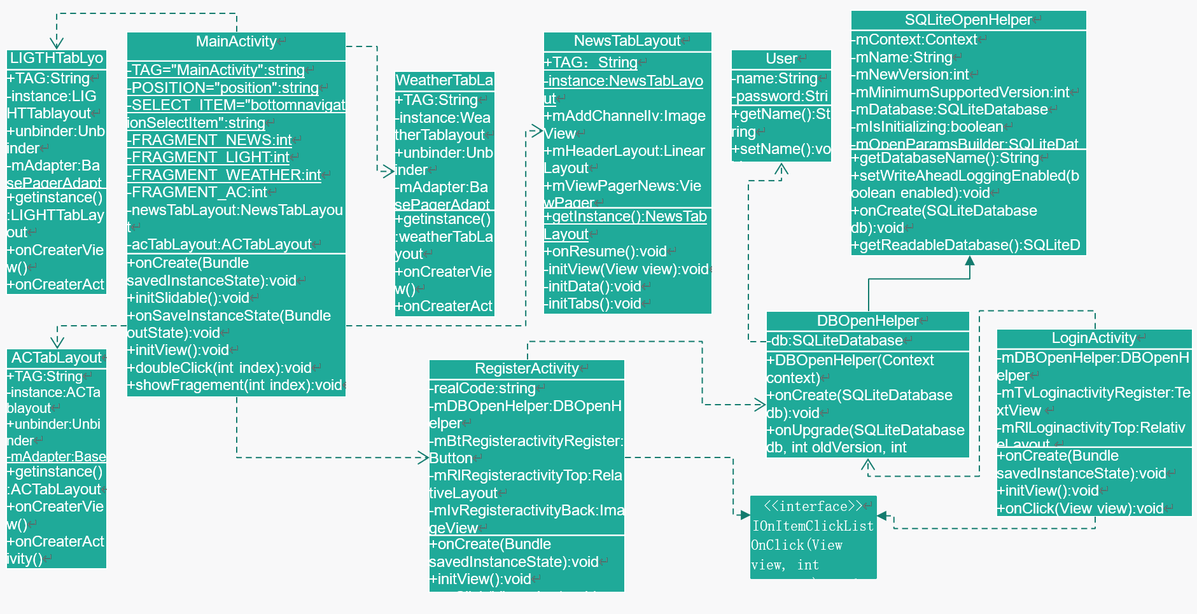
03
项目设计/详细设计/类设计

Slide 23
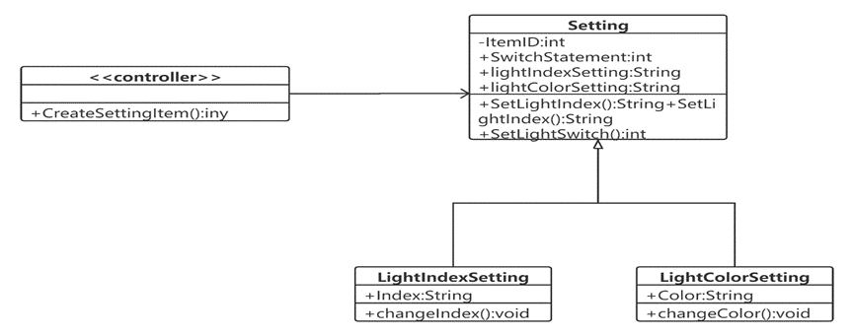
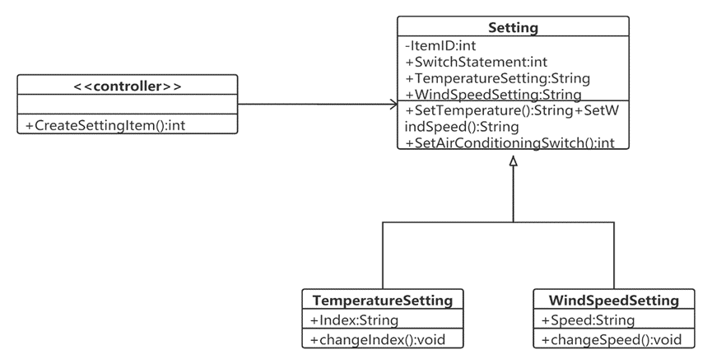
03
项目设计/详细设计/类设计
灯具控制类图
空调控制类图

Slide 24
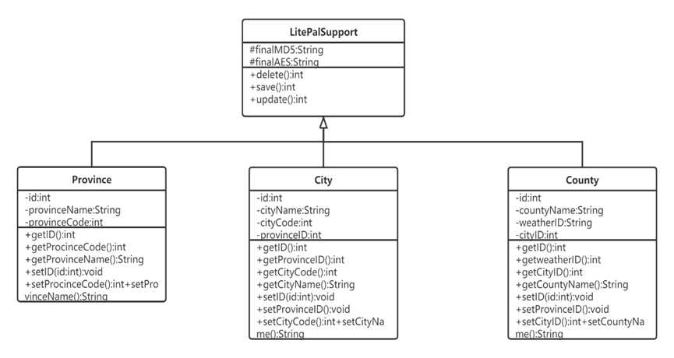
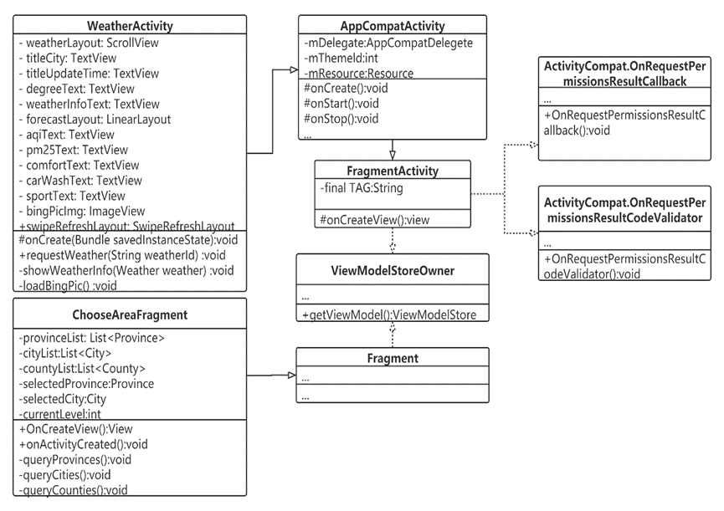
03
项目设计/详细设计/类设计
天气预报类图

Slide 25
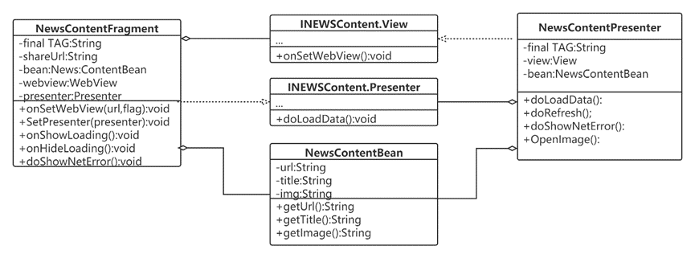
03
项目设计/详细设计/类设计
新闻浏览类图

Slide 26
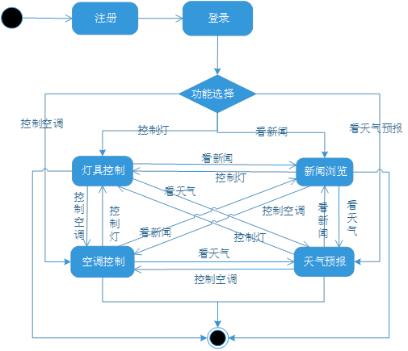
03
项目设计/详细设计/运行状态设计
Notes:
MainActivity:
该状态为打开app后即进入的状态，整个app的大部分功能接口都在这个状态中存在接口。
子状态 event_listing:当前主状态下不同event的排列顺序
Permute_list()方法：可将现存的event按照规定的顺序重新排列，例如时间序或者任务的优先级顺序排列，排序后得到新的event序列，即new_listing状态。
Finish_event(event)方法：将某一选定的event标记为已完成状态，即event_finished状态，将某一event完成后，该event就会排在靠后的位置，故返回的仍为new_listing状态。
子状态 event_wait：某一event被设定为需要提醒时，就会进入该状态，当到了提醒时间后，即Reach_setted_time()，就会进入event_warning状态，该状态表示闹钟响起，提醒某一任务需要被完成。
AddEventActivity：
该状态由MainActivity调用addEvent()函数进入，目的为创建一个新的event。在刚进入此状态时，新建的event处于没有任何属性的状态，即none_attributes，然后利用Fill_attributes()方法，将所有需要的属性传入将要新建的event类，即进入new_attributes状态，但是此时并没有真正创建event，还需要调用Open_database()将database打开，然后使用sql的insert语句将event插入数据库。
DeleteEventActivity：
该状态由MainActivity或者ShowEventActivity状态调用deletEvent()函数进入，进入此状态后先进入子状态waiting_confirm，此时需要用户确定是否真的需要将event删除，如确认即将event删除，否则直接回到主界面。
ModifyEventActivity：
该状态由MainActivity或者ShowEventActivity状态调用modifyEvent()函数进入，进入该状态后首先显示的为event的原本属性，即event_old状态，通过修改属性，利用Modify_attributes()方法，将event属性改为修改后的，即event_new状态，之后打开数据库并利用sql的update语句将event更新。
ShowEventActivity：
该状态由主状态调用showEvent()函数进入，进入后将选择的event的信息打印出来，并且该状态拥有ModifyEventActivity和DeleteEventActivity的接口。
ShowAchievement：
该状态为查看虚拟奖章，进入时一般首先进入none_achievement子状态，该状态表示此时该用户没有任何奖章，用户可通过Apply()方法进行申请，然后进入evaluate状态，该状态下app会根据用户任务的完成度评估用户是否可以获得某一虚拟奖章，若成功则进入get_achievement状态，否则返回none_achievement。

Slide 27
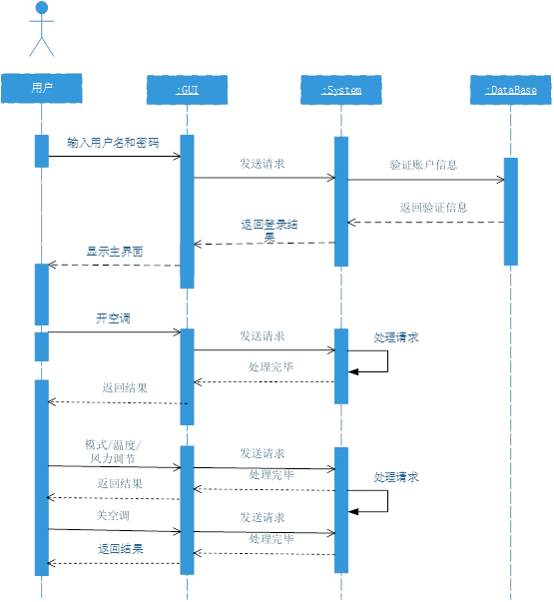
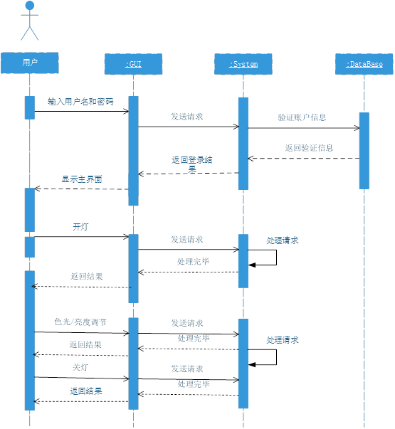
03
项目设计/详细设计/功能详细设计/（部分）功能说明
灯具控制
空调控制

Slide 28
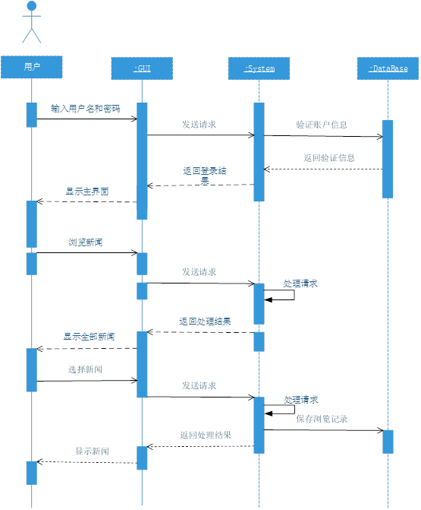
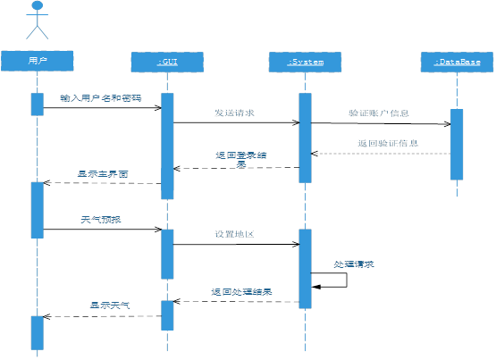
03
项目设计/详细设计/功能详细设计/（部分）功能说明
天气预报
新闻浏览

Slide 29
04
遇到的问题及不足
01
02
03
缺乏软件开发经验
知识储备不足
执行效率不高
组内成员均缺乏开发经验，对开发各阶段的认知来自于课堂讲授以及自我探索，难以达到实际工程的开发效率
对软件工程与软件实现相关知识储备不够，需要花费额外的时间学习，延误开发进度
在任务分配后，会出现任务未能及时完成的问题，使开发周期延长

Slide 30
04
感触
软件工程是一门经验性与实践性很强的课程，要通过不断地实践才能真正了解到软件开发各阶段的作用及细节。在本次小组实践开发的过程中，我们收获很多。首先，我们很好地在实践中对理论知识进行巩固，并且学到了书本上没有的知识。在整个过程中，我们以小组的形式模拟实际工程的开发团队，深刻地体会到团队中沟通的重要性，这是我们工作中最基本也是最重要的技能。其次，我们也学到了开发移动端应用程序的基础框架，开拓了我们的视野。同时，在开发过程中，我们的团队协作能力也得到了一定的提升。最后，向我的组员们说一句，大家辛苦啦！

Slide 31
THANKS

